Slide 1
Educación Artística
(música, expresión corporal y danza)

Slide 2
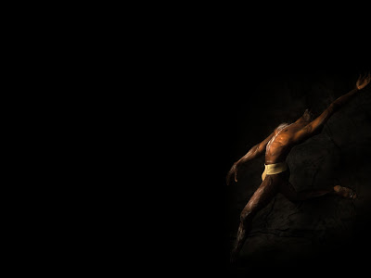
PROPÓSITOS Y DESCRIPCIÓN GENERAL DEL CURSO:
El arte es una experiencia sensible que enriquece la vida del ser humano, posibilita vías de expresión a través de las cuales se manifiestan emociones y se representan valores de la sociedad. Las manifestaciones
artísticas han estado presentes en todas las sociedades
a través de diversos lenguajes y han constituido parte
importante de su desarrollo. El lenguaje artístico
tiene diversas vertientes que a lo largo de la historia
han reflejado las ideas, inquietudes y logros de
la humanidad.
La Educación artística es parte de la formación
integral de los estudiantes y desarrolla en ellos
la expresividad, imaginación, sensibilidad, creatividad,
aprendizaje, capacidad de solucionar problemas,
trabajo en equipo y aceptación de la diversidad,
que serán de gran utilidad tanto para el desarrollo
académico como para la vida personal de los
futuros maestros de preescolar.

Slide 3
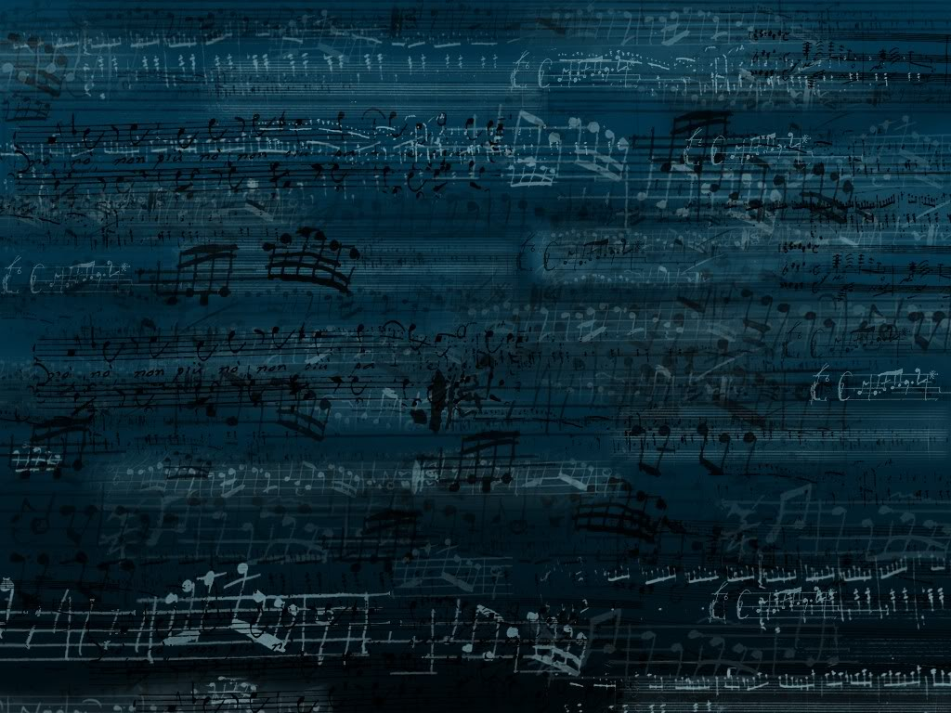
El curso tiene como propósito que los estudiantes reconozcan la importancia de la Educación artística en su experiencia personal, en el desarrollo infantil y en la educación preescolar; brindarles elementos teóricos y prácticos de la música, la expresión corporal y la danza que les permitan expresar ideas y sentimientos mediante dichos lenguajes; que realicen planeaciones didácticas para niños en edad preescolar destinadas a promover tanto el aprendizaje de los lenguajes artísticos ya mencionados como aprendizajes de otras asignaturas a través de la música, la expresión corporal y la danza.
A través de improvisaciones y juegos, herramientas fundamentales del arte, los estudiantes normalistas desarrollarán y fortalecerán su pensamiento creativo, lo que les permitirá responder de manera novedosa a los retos que enfrenten. Esta habilidad será de suma importancia para su vida personal y profesional.
Durante este curso los estudiantes realizarán actividades teórico prácticas que fomenten el desarrollo de la competencia cultural y artística, la cual trasciende el campo de las artes, y permite el desarrollo de una visión crítica, del pensamiento creativo y la búsqueda de innovaciones, fomenta espacios de inclusión y respeto a la diversidad, y al ser transversal facilita el diseño y realización de actividades en las que confluyen los conocimientos de diversas áreas, entre otras cosas.

Slide 4
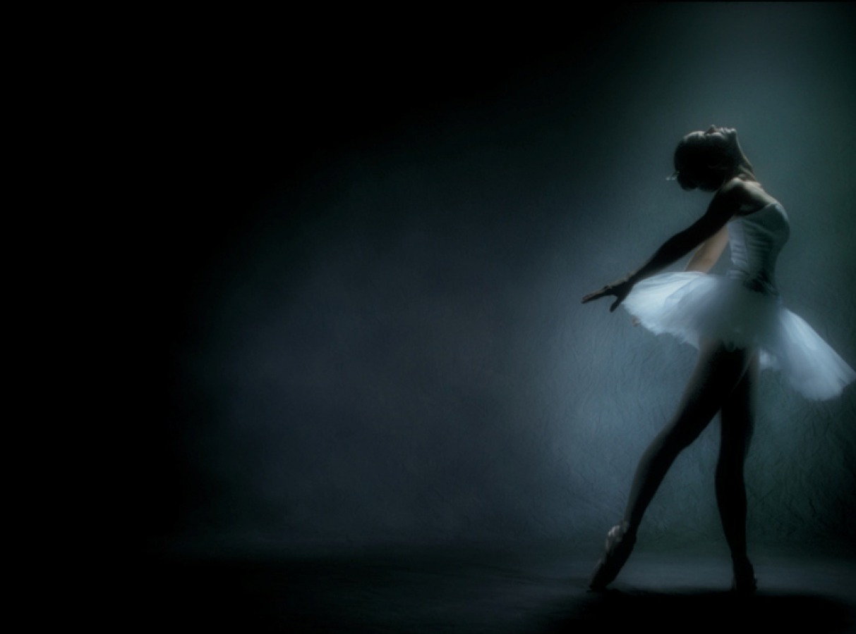
Este primer curso se centra en la música, la expresión corporal y la danza y sentará las bases para que los estudiantes desarrollen las competencias artísticas que, en conjunto con las competencias adquiridas en otros cursos de la licenciatura, les permitirán diseñar actividades para niños en edad preescolar de acuerdo con el desarrollo psicopedagógico de los mismos, en concordancia con los programas vigentes.
Se pretende que los futuros docentes profundicen en su experiencia y conocimiento de estas dos artes para que adquieran una amplia variedad de recursos útiles en
su actividad profesional y que se apropien de herramientas
que les permitan tener mayor libertad al usar los lenguajes de la Música y la Danza. Con ello se fomenta el desarrollo de un lenguaje sonoro o musical, así como un lenguaje corporal o dancístico propios, que contribuirán la construcción de su propia manera de hacer arte, poniendo en juego su
creatividad, conocimientos y capacidad de planeación.

Slide 5
En este curso se busca que los estudiantes reflexionen sobre su experiencia con las artes y conozcan las bases teóricas que justifican la presencia de las mismas en la educación, para dimensionar su importancia dentro del proceso de desarrollo de los niños en edad preescolar.
Con base en su experiencia estética reconocerán la importancia de los lenguajes artísticos como un recurso pedagógico para el desarrollo de habilidades expresivas, críticas, de análisis y observación en los niños de preescolar. Se espera que los futuros maestros integren sus conocimientos y experiencias artísticas a su planeación y práctica docente, pues el arte aporta al niño elementos para la exploración, experimentación y conocimiento del mundo que le rodea, lo que ayuda a un desenvolvimiento óptimo y estimula la creatividad.
Se busca que cada sesión se convierta en una experiencia estética y sensible que abra nuevos mundos y posibilidades a los estudiantes, permitiéndoles acceder al conocimiento de nuevas maneras en las que la libertad, la exploración y el disfrute contribuyan a su desarrollo armonioso y al enriquecimiento de su vida como docentes en el futuro.

Slide 6
COMPETENCIAS DEL PERFIL DE EGRESO
A LAS QUE CONTRIBUYE ESTE CURSO:
Diseña planeaciones didácticas, aplicando sus conocimientos pedagógicos y disciplinares para responder a las necesidades del contexto en el marco del plan y programas de estudio de la educación básica.
Genera ambientes formativos para propiciar la autonomía y promover el desarrollo de las competencias en los alumnos de educación básica.
Aplica críticamente el plan y programas de estudio de la educación básica para alcanzar los propósitos educativos y contribuir al pleno desenvolvimiento de las capacidades de los alumnos del nivel escolar.
Propicia y regula espacios de aprendizaje incluyentes para todos los alumnos, con el fin de promover la convivencia, el respeto y la aceptación.

Slide 7
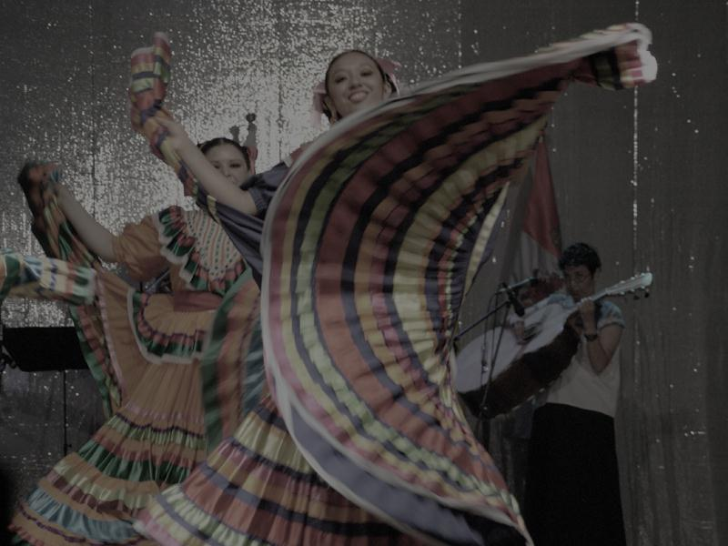
COMPETENCIAS DEL CURSO
Reconoce la importancia de la educación artística en el desarrollo de la expresión, sensibilidad, percepción y creatividad de los alumnos, asegurando su pertinente aplicación en la educación preescolar.
Desarrolla su sentido musical a través de la experimentación con diversos instrumentos y recursos como herramientas del lenguaje sonoro para afinar su percepción, interpretación, creatividad y apreciación musical a fin de emplearlos en su actividad docente.
Desarrolla un lenguaje corporal expresivo a través de la experimentación con el movimiento y con el uso del espacio y el tiempo, para enriquecer sus habilidades artísticas y didácticas vinculadas con su actividad docente.

Slide 8
ESTRUCTURA DEL CURSO
El curso de Educación artística (música, expresión corporal y danza) está conformado por cuatro unidades de aprendizaje.
La unidad de aprendizaje I tiene como finalidad contextualizar la educación artística considerando tres aspectos:
El primero es una reflexión de los estudiantes a partir de su propia experiencia artística con el fin de reconocer el lugar que el arte ha tenido en su formación, y comprender la importancia del mismo en el desarrollo de sus futuros alumnos de preescolar, ya que en esta etapa los niños conocen, exploran y experimentan el mundo, por lo que es posible potenciar en ellos la sensibilidad, la creatividad y la expresividad.
El segundo es una revisión teórica de la Educación artística a través de la cual los alumnos reconocen la importancia de la misma en la Educación básica, al tiempo que dimensionan la relevancia del desarrollo de la competencia cultural y artística, sus alcances y su valor educativo.
El tercero es el análisis de los componentes del Plan de estudios vigente para ubicar el programa de Preescolar e identificar en éste el campo formativo Expresión y apreciación artística.

Slide 9
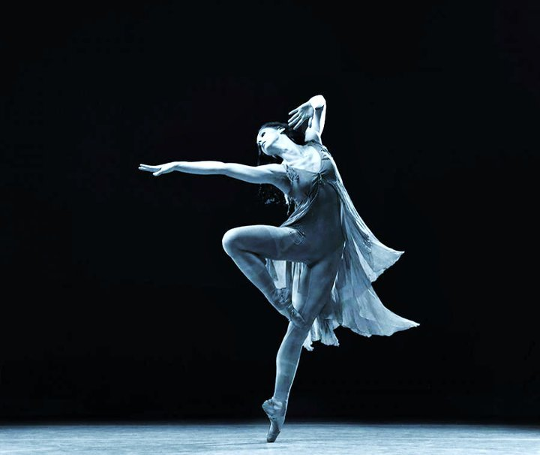
En la unidad II los estudiantes reflexionan sobre el acto de escuchar y reconocen las diferencias que surgen al hacerlo con mayor o menor atención. Exploran intuitiva y lúdicamente elementos como el ritmo y la letra de una canción.
Adquieren elementos teóricos sobre
la escucha atenta de la música y
comparan las visiones planteadas por los materiales a revisar a fin de tomar una postura personal al respecto.
Conocen las características del sonido y distinguen las
propiedades de la Música a través de ejercicios de audición
en clase y en línea. Por medio de juegos e improvisaciones los estudiantes encuentran la manera de expresar con su cuerpo las sensaciones producidas por dichas características. Aprecian diferentes tipos de música e identifican sus elementos sonoros. Reconocen las diferencias surgidas en su audición como consecuencia de lo aprendido en la unidad y toman conciencia del desarrollo de su capacidad de análisis y apreciación de la Música, como resultado de la adquisición
de elementos teóricos y auditivos que les permiten tener una
experiencia musical más profunda y completa.

Slide 10
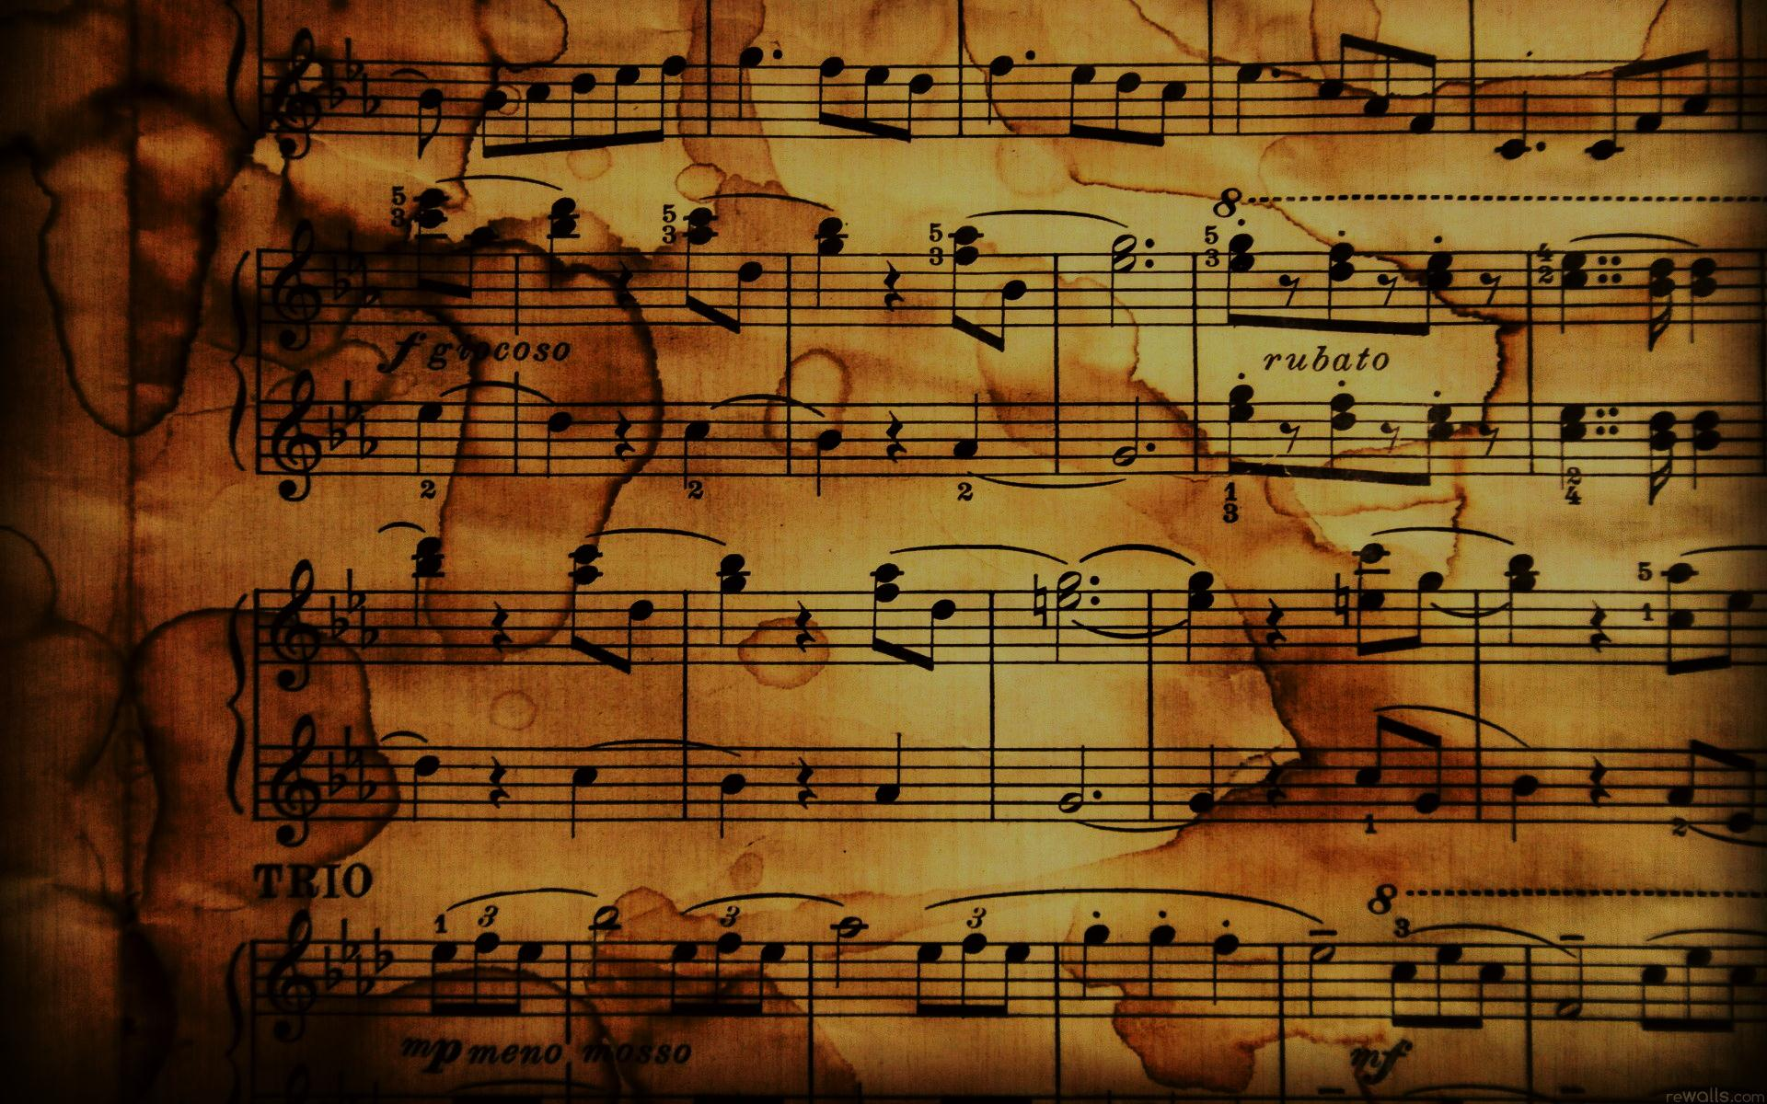
Los estudiantes identifican los cuatro elementos formales de la Música, teórica y auditivamente, indagando sobre los mismos y realizando prácticas auditivas. Exploran las posibilidades sonoras de su cuerpo y de su entorno, construyen idiófonos o cotidiáfonos para crear una pequeña pieza musical de su autoría con lo que experimentan y valoran la amplia gama de posibilidades creativas a su alcance. Conocen las bases de la técnica de respiración y canto y realizan el montaje de algunas canciones tradicionales de nuestro país a fin de familiarizarse con la práctica del canto como herramienta de aprendizaje.
En la unidad III los estudiantes reconocen su cuerpo como un instrumento sensible y expresivo a través del cual pueden comunicar ideas, sentimientos y emociones. Identifican y utilizan la expresión corporal como base del movimiento de la danza y la utilizan como un recurso educativo a usar en el aula con sus futuros alumnos de preescolar.

Slide 11
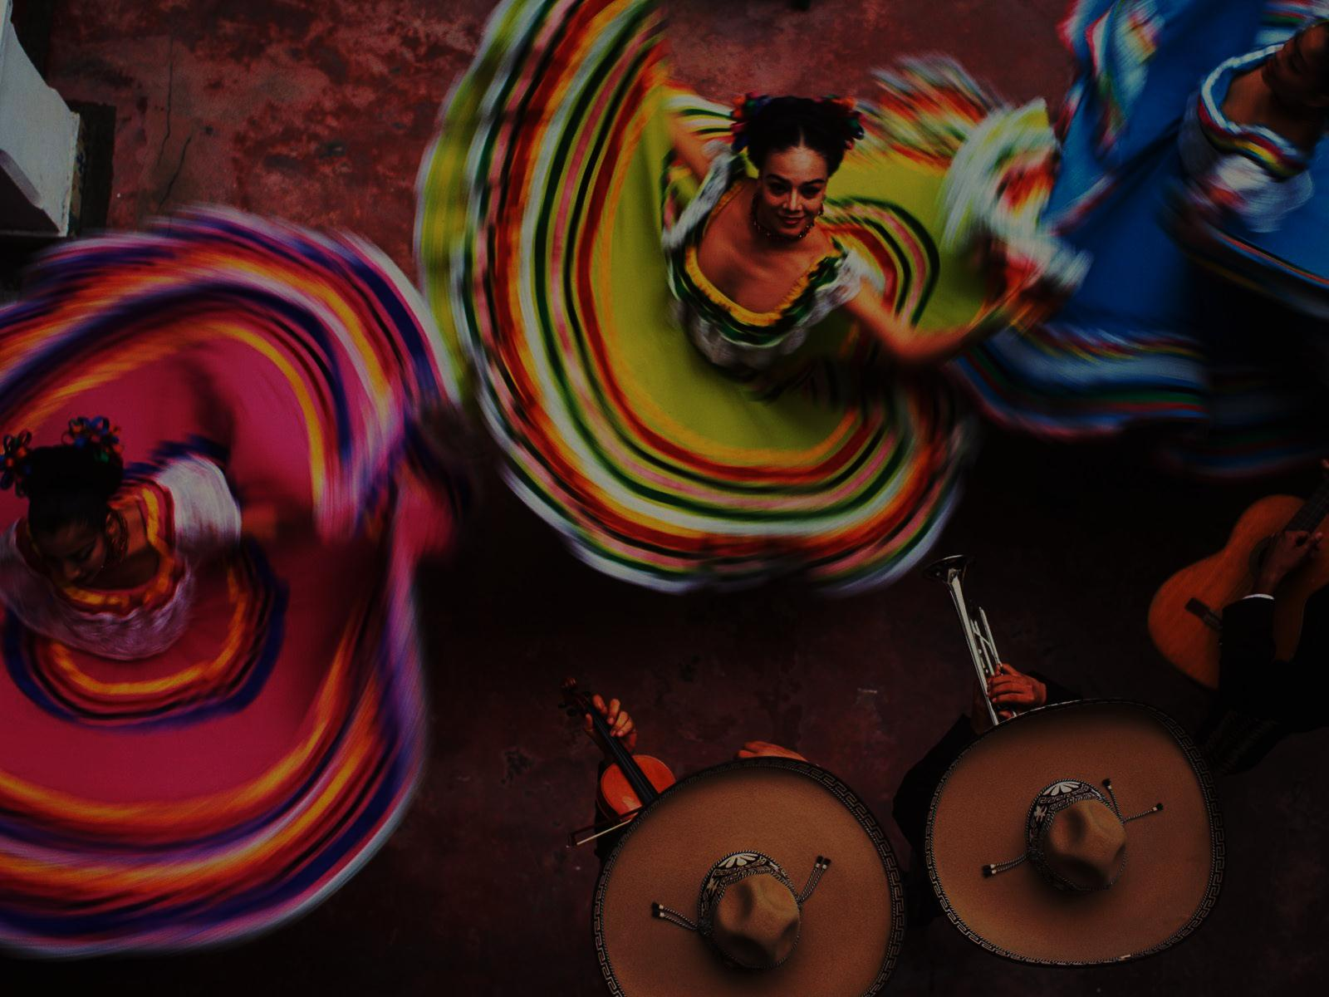
Identifican la importancia del uso del espacio a partir de exploraciones corporales en el mismo y con base en ello crean algunas secuencias de movimiento que servirán de guía para la realización de ejercicios coreográficos que más adelante puedan llevar a cabo con sus futuros alumnos.
Exploran corporalmente los elementos rítmicos analizados en la unidad anterior a través de juegos de percusión que les ayuden a adquirir conciencia de su cuerpo y sus movimientos; realizan ejercicios grupales en los que el ritmo corporal será el elemento principal de creación del movimiento.
A partir de juegos y secuencias motoras reconocen cada uno de los elementos de la Danza y los utilizan al desarrollar sus propias creaciones de movimiento. Observan e identifican dichos elementos en diversas manifestaciones dancísticas y reconocen la importancia de la apreciación de la danza como un recurso educativo que promueve el desarrollo de las habilidades perceptivas, la observación detallada y el disfrute estético a fin de incluirla en su futura actividad docente.

Slide 12
Con base en los conocimientos adquiridos, crean una coreografía que los integre a través de la cual desarrollarán su propio lenguaje dancístico. Así mismo, emiten juicios estéticos acerca de las producciones de sus compañeros o de otras manifestaciones de esta disciplina que presencien.
En la unidad de aprendizaje IV los estudiantes desarrollan habilidades para brindar a sus futuros alumnos orientaciones didácticas dirigidas al desarrollo de los procesos creativos, sensitivos y expresivos propios del arte así como para el desarrollo de otros campos formativos a partir de los leguajes artísticos. Reconocen las características del docente en una clase de arte y desarrollan competencias que les permitirán entablar una relación armoniosa con los niños, creando ambientes de aprendizaje propicios para la creatividad, la exploración y la imaginación, a partir de actividades en las que se conjuguen lo lúdico y lo artístico.

Slide 13
Identifican los componentes del campo formativo Expresión y apreciación artísticas, así como los aprendizajes esperados planteados en el programa de estudio.
Los estudiantes realizan planeaciones didácticas para favorecer el desarrollo de los lenguajes artísticos -Expresión y apreciación musical y Expresión corporal y apreciación de la danza- en los alumnos de preescolar. Las experiencias y los aprendizajes logrados en las unidades II y III del presente curso, serán la base para realizar dichas planeaciones. Además, los futuros docentes diseñan una planeación didáctica a través de la cual vincularán los lenguajes artísticos, Música y Danza, con otros campos formativos de preescolar.

Slide 14
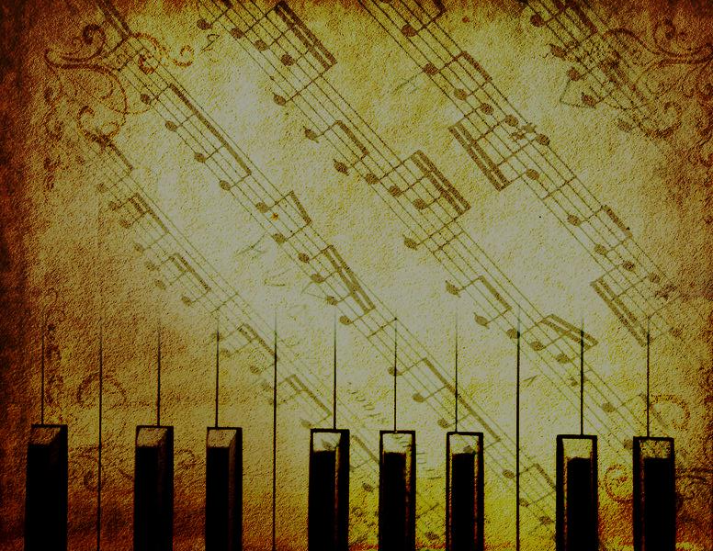
Unidad de aprendizaje I. La importancia de las artes en la educación preescolar
1. Experiencia personal con las artes.
2. Importancia de la educación artística en el desarrollo infantil.
3. Las artes en educación preescolar.
Unidad de aprendizaje II. Expresión y apreciación de la Música
1. Aprender a escuchar.
2. El sonido y sus propiedades: duración, altura, dinámica y timbre.
3. Elementos formales de la música: ritmo, melodía, armonía, y timbre.
4. El cuerpo y los objetos como instrumentos sonoros.
5. Practica vocal.
6. Apreciación musical.
Unidad de aprendizaje III. Expresión y apreciación de la Danza
1. Movimiento y expresión corporal.
2. Rítmica corporal.
3. Elementos de la danza.
4. Creación y expresión dancística.
Unidad de aprendizaje IV. Competencias docentes para el arte
1. Características del profesor de educación artística.
2. Planeación didáctica para el desarrollo de las competencias de Expresión y apreciación musical.
3. Planeación didáctica para el desarrollo de las competencias de Expresión corporal y apreciación de la danza.
4. Planeación didáctica para favorecer el aprendizaje de otros campos formativos a través de la Música y la Danza.

Slide 15
ORIENTACIONES GENERALES PARA EL DESARROLLO DEL CURSO
La experiencia estética implica procesos que involucran al ser humano de manera integral, poniendo en juego tanto habilidades cognitivas como sensibles. A través de la participación, el juego, la realimentación y la reflexión los estudiantes entran en contacto y experimentan con los lenguajes artísticos, cuya naturaleza es vivencial. Es de suma importancia que los estudiantes observen sus propios procesos creativos y cognitivos como parte de un aprendizaje que podrá ser útil en otros aspectos de su vida.
Se propone que a lo largo de este curso se generen actividades que propicien la práctica tanto individual como colectiva de la música, la expresión corporal y la danza, en un ambiente de libertad, participación, confianza, y respeto. Las actividades que se proponen buscan el desarrollo progresivo de las competencias que se seguirán desarrollando a lo largo de la licenciatura.

Slide 16
Se considera de suma importancia la observación, análisis y reflexión de las experiencias vividas, así como la realimentación grupal que permita el intercambio de ideas y opiniones acerca de los procesos que se gesten durante el curso, así como las maneras posibles de llevarlos al aula con los niños de preescolar.
Se sugiere que el docente tome en cuenta los conocimientos y experiencias previas del grupo tanto para adecuar la planificación del curso y las actividades a realizar, como para enriquecer las clases, haciendo de cada sesión una experiencia estética en donde la participación de todos tenga cabida e importancia.
Se brindan tanto elementos de carácter teórico que proporcionen las bases que sustentan el trabajo artístico en el aula como ejercicios lúdicos que permitirán el contacto directo con los lenguajes de la música y la danza a fin de que los futuros maestros los conozcan y construyan uno propio para la expresión de sus ideas y sentimientos.
En cada unidad se proponen lecturas que ofrecen los estudiantes elementos teóricos para comprender el sentido de las actividades artísticas en el contexto de la educación preescolar. Por ello será indispensable la revisión de diversos materiales de lectura así como la exploración en páginas interactivas y la observación de videos en línea.

Slide 17
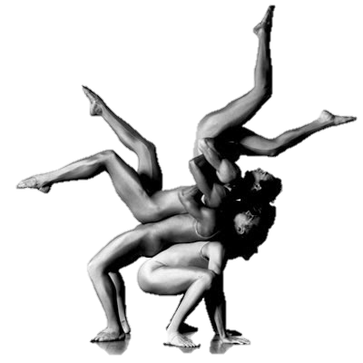
También se proponen actividades de carácter práctico, a fin de que los estudiantes cuenten con los elementos básicos correspondientes a los lenguajes de la música y la danza con los cuales realizarán creaciones propias. Esta experiencia puede convertirse más adelante en una herramienta con la cual trabajar en el aula de preescolar.
Otro aspecto importante dentro del desarrollo del curso
es la apreciación de obras artísticas. En este sentido
se sugiere la asistencia a eventos
culturales, conciertos u obras
coreográficas, que propicien el disfrute
estético y el análisis y observación
de las mismas a fin de enriquecer
su panorama cultural. De esta manera se
apropiarán de elementos que les
servirán para fomentar en los niños
el gusto por el arte y la apreciación
estética.

Slide 18
Con la finalidad de que los estudiantes tengan un espacio para llevar a cabo sus planeaciones en situaciones que les permitan evaluar la pertinencia de las mismas a partir de la experiencia directa con los niños, se sugiere considerar los periodos de prácticas que tendrán lugar en el semestre y coordinarse con el responsable de Trabajo docente e innovación para la realización de algunas actividades en contextos escolares reales.
Se plantean actividades y evidencias de aprendizaje que impliquen el desarrollo de la capacidad de investigación, análisis y síntesis de información, misma que deberá ser obtenida de fuentes útiles. Se propone realizar exposiciones por equipos en las que se integren elementos de los lenguajes artísticos y se presente la información de una manera atractiva y comprensible para el resto de sus compañeros. Si el docente lo considera pertinente y existen las condiciones, se sugiere la creación de un blog en el que se compartan información y enlaces. Con esto se abre un espacio de reflexión y realimentación, así como un acervo de recursos y referencias en línea, para consulta de los estudiantes.

Slide 19
Se sugiere que los estudiantes asistan
a los talleres artísticos que tienen lugar en las diversas
Escuelas Normales del país, pues les otorgan herramientas para
mejorar su desempeño en las disciplinas artísticas y son un recurso valioso para complementar el desarrollo de las competencias artísticas en los futuros maestros de preescolar.
Para el desarrollo de competencias musicales se sugieren ejercicios auditivos que llevarán progresivamente al desarrollo de una audición atenta que permitirá a los estudiantes tanto disfrutar de la música, como distinguir los elementos formales de la misma. Se realizarán ejercicios en los que se pondrá en juego la creatividad, utilizando las posibilidades sonoras de su cuerpo y su voz, así como de su entorno. Mediante el juego y la exploración de ritmos y sonidos se llegará a la composición
de una pequeña pieza musical. Adquirirán las bases de la técnica vocal a fin de
usar el canto como un recurso didáctico.

Slide 20
Para el desarrollo de las competencias de expresión corporal y danza se proponen ejercicios en que se exploran las capacidades motoras y expresivas del cuerpo. Los estudiantes usan e identifican a la expresión corporal como base para el desarrollo del lenguaje dancístico. Integran algunos elementos de la música revisados la unidad anterior y juegan con las posibilidades rítmicas de su cuerpo para crear secuencias de movimiento tanto de manera individual como grupal. Conocen y experimentan los elementos de la danza, a fin de usarlos en una composición coreográfica de su propia autoría.
Se sugiere la realización de planeaciones didácticas como trabajo final, a fin de que los estudiantes conjunten los conocimientos adquiridos en este y otros semestres. El uso de los lenguajes de las artes como recurso educativo, que relaciona los conocimientos de diversos campos de formación dará a los estudiantes herramientas para fomentar el desarrollo integral de sus futuros alumnos.

Slide 21
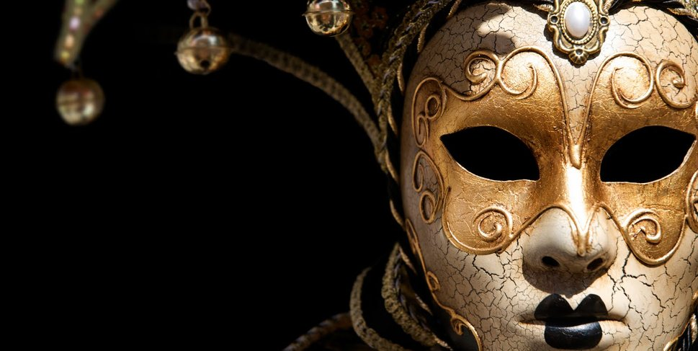
SUGERENCIAS PARA LA EVALUACIÓN
Por la naturaleza del curso se sugiere que la evaluación sea permanente y se consideren tanto la participación y disposición para el trabajo, como la comprensión y aplicación de los conceptos abordados.
Es importante que se evalúe a los estudiantes de manera tanto individual como grupal de acuerdo con los criterios de desempeño de las evidencias de aprendizaje. El profesor dará seguimiento al cumplimiento de estos criterios, lo que coadyuvará al desarrollo de las competencias del curso.

Slide 22
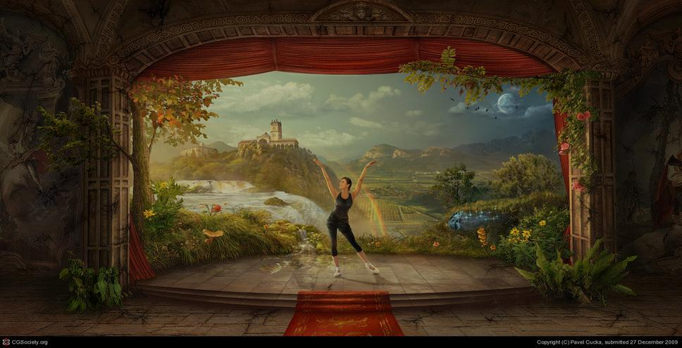
• Bitácora de trabajo, en donde se realice un registro de la experiencia en los procesos y el desarrollo de su aprendizaje
• Listas de cotejo o rúbricas que comprendan niveles de desempeño de las capacidades, habilidades y conocimientos desarrollados por los estudiantes para las actividades de naturaleza práctica
• Registro fotográfico o en video en el que se observen los procesos de creación para evaluar su desempeño global
• Portafolio de evidencias que contenga todos los trabajos escritos por los estudiantes y que además servirá como referente de su desempeño y evolución a lo largo del curso

Slide 23
El uso de estas y otras herramientas que el docente considere, será de vital importancia en la evaluación ya que esto permite poner atención tanto en los procesos como en los resultados. Considerando la naturaleza vivencial de las artes se hace hincapié en que los procesos y experiencias que surjan a lo largo del curso son de gran importancia.
Ya que el arte es una experiencia personal en cuyos procesos se suceden una serie de ideas, sentimientos y emociones, se sugiere también utilizar la autoevaluación y coevaluación argumentadas, en las que los estudiantes evaluarán su desempeño de acuerdo con los propósitos del curso, expresarán cómo ha sido su experiencia y los avances obtenidos, así como su desempeño personal y como integrante de un equipo de trabajo.

Slide 24
Criterios de Evaluación
CON P. D. SIN P. D.
Examen: 40 40
Trabajos escritos: 10 30
Participación: 10 20
Practica Docente: 30 __
Portafolio: 10 10

